Slide 1
PRESENTACIÓN PRÁCTICA FINAL
METODOLOGÍA DE LA PROGRAMACIÓN
Marcos Avilés Luque
Javier García Mancilla

Slide 2
Índice
Implementación métodos Ocultar y Revelar
Implementación método Rotar
Vector y Matriz
Reserva de Memoria.
Liberación de memoria.
Métodos Set, Get, SetPos y GetPos
Lectura y escritura de Imagen a ficheros.

Slide 3
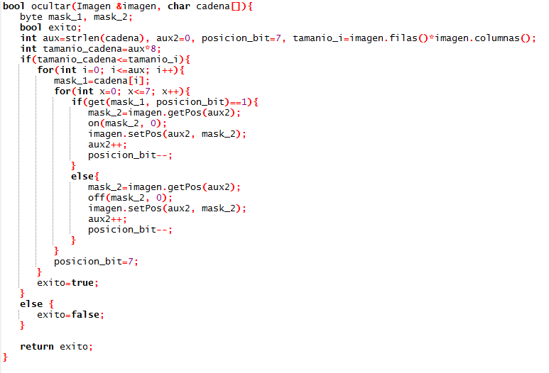
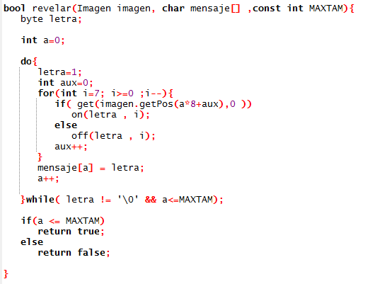
Método Ocultar y Revelar.
Este método esta implementado
tanto para vector como para
matriz, ya que trabajamos a nivel
de bytes y solo cambia el
desarrollo de los métodos, set, get,
getPos, setPos, que comentaremos
mas adelante, por lo que no hace
falta la reimplementación.
Igualmente en este método revelar, tiene las mismas características anteriores.

Slide 4
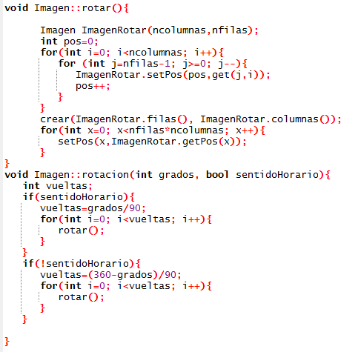
Método Rotar
En este método Rotar, como seguimos
trabajando a nivel de bytes, su imple-
mentación es la misma para el tipo
Vector y matriz.
Por ello no hace falta la
reimplementación de este método .
Al igual que en el anterior caso,
solo cambia la implementación de los
Métodos get, set, getPos y setPos según
sea utilizados para vector o matriz.

Slide 5
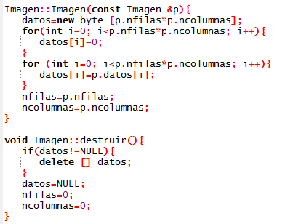
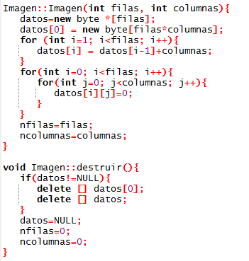
Vector y Matriz: Reserva y liberación Memoria
En vector, el tamaño de la reserva de
memoria se calcula filas por columnas de la
imagen, obteniendo un array de dicho
tamaño. La liberación basta con realizar un
delete [] datos sin perdida de memoria.
En matriz, este proceso cambia, reservando en primer lugar
un array de punteros de tamaño filas, y posteriormente se
reserva en el primer puntero del array anterior (datos[0]),
un nuevo array de tipo byte de tamaño filas por columnas. A
continuación los siguientes punteros del array los inicializamos
apuntando al inicio de cada fila.
El proceso de destrucción, se realiza de manera contraria a su creación. En primer lugar se elimina el puntero que apunta al array de filas por columnas (datos[0]), y después se elimina el puntero que apunta al array de filas (datos), para evitar así la perdida de memoria.

Slide 6
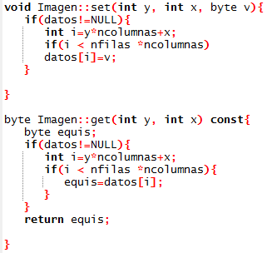
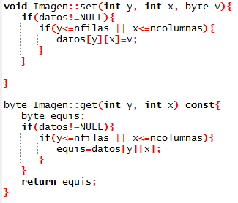
Vector y Matriz: Set y Get.
En el tipo vector, a través de la fórmula
(y * ncol + x), conocemos la posición del array donde se encuentra el byte, para poder obtenerlo (get) o insertarlo (set).
En cambio, en el tipo matriz, el valor “x” e “y”,
nos proporcionan las coordenadas de la
posición de la matriz, para poder obtener el byte (get) o insertarlo (set).

Slide 7
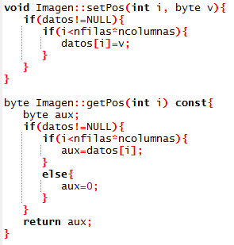
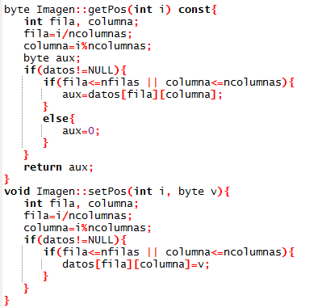
Vector y Matriz: SetPos y GetPos.
En el tipo vector, tanto para obtener como para
insertar un dato en la imagen no tenemos que re-
alizar ninguna operación conociendo la posición
En el tipo matriz, ya que trabajamos en este
caso con una array bidimensional, tenemos
que realizar previamente la operación
correspondiente para conocer la posición.

Slide 8
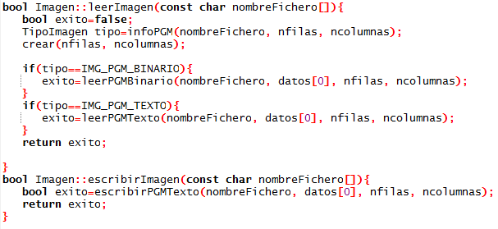
Lectura y escritura de Imagen a ficheros.
En este método de lectura y escritura de imagen, solo hay que reimplementar
el paso del parámetro “datos”, el cual en el tipo vector se envía datos, ya que
es un array continuo y en el tipo matriz, se envía datos[0], que es el que
contiene los bytes de la imagen.

